Slide 1


КПК Учительский (г. Чебоксары)
Возможности для членов Профсоюза
Алтайской краевой организации
2021

Slide 2
Для чего Профсоюз открыл кооператив?
Мотивация профсоюзного членства
Инновационное направление деятельности Профсоюза
Повышение благосостояния членов Профсоюза (пункт Устава)
Финансовая грамотность педагогов

Slide 3

Результаты КПК за 10 лет
1139
человек вступило в Кооператив
126 млн. 195 тыс.
рублей оформлено в займы

Slide 4

КПК Учительский сегодня
Один из ведущих кооперативов в системе Общероссийского Профсоюза образования
Активы: 12 млн. рублей
Портфель займов: 9 млн.
Портфель сбережений: 6,5 млн.
Паевой фонд: 3,7 млн.
Кол-во пайщиков: 635 лиц

Slide 5

Члены Профсоюза обращаются за займом в Профсоюз – важный фактор доверия к КПК
Заявки на займы
Районная
КООПЕРАТИВ
(проверка по БКИ, ФМС, ФССП, базе судебных производств)
Городская
Рекомендации
Профсоюза
Районная
Одобрение качественных заявок. Верим не только «на слово» члену Профсоюза, а принимаем решение на основе большего количества собранной информации о претенденте на заём
Договоры займа
Районная
Городская
Отправляем по
электронной почте.
Подписываются в
присутствии председателя
Районная
Доверие – главный принцип в работе

Slide 6


Деньги перечисляются безналичным путем

Slide 7
Что нужно, чтобы вступить в Кооператив
1
Написать заявление о вступлении
в Кооператив
Внести взносы в кооператив:
Вступительный взнос – 250 руб.
Паевой взнос – 500 руб.
2

Slide 8
Программа «Взаимопомощь»
Ставка по займу – от 6% годовых
Максимальная сумма – зависит от паенакопления

Slide 9
Принципы программы
Программа «Взаимопомощь»
накопления должны быть ежемесячными;
накапливать следует одинаковые суммы (например, ежемесячно по 500 руб. или по 1 000 руб.);
срок займа не должен превышать срока накоплений (на суммах до 50 тыс. руб. от этого принципа можно отступать);
максимальная сумма займа — до 5 размеров накопления.

Slide 10

Программа «Сбережение»
51 млн. 717 тыс.
рублей оформленных сбережений
6 млн. 415 тыс.
рублей получено педагогами в виде %
Выгоду посчитайте сами

Slide 11

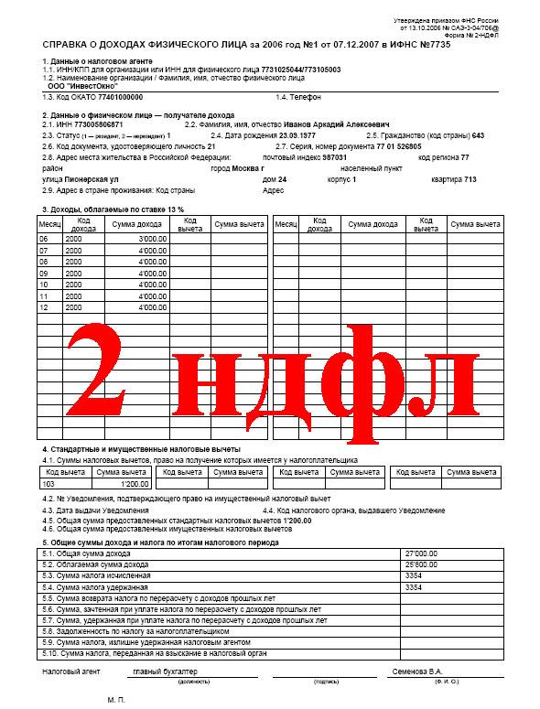
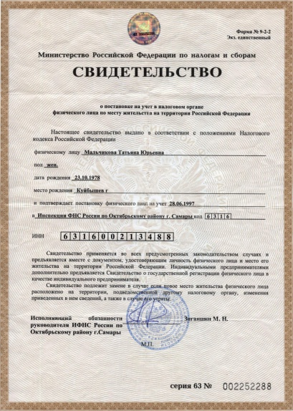
Какие документы понадобятся
1
2
3

Slide 12

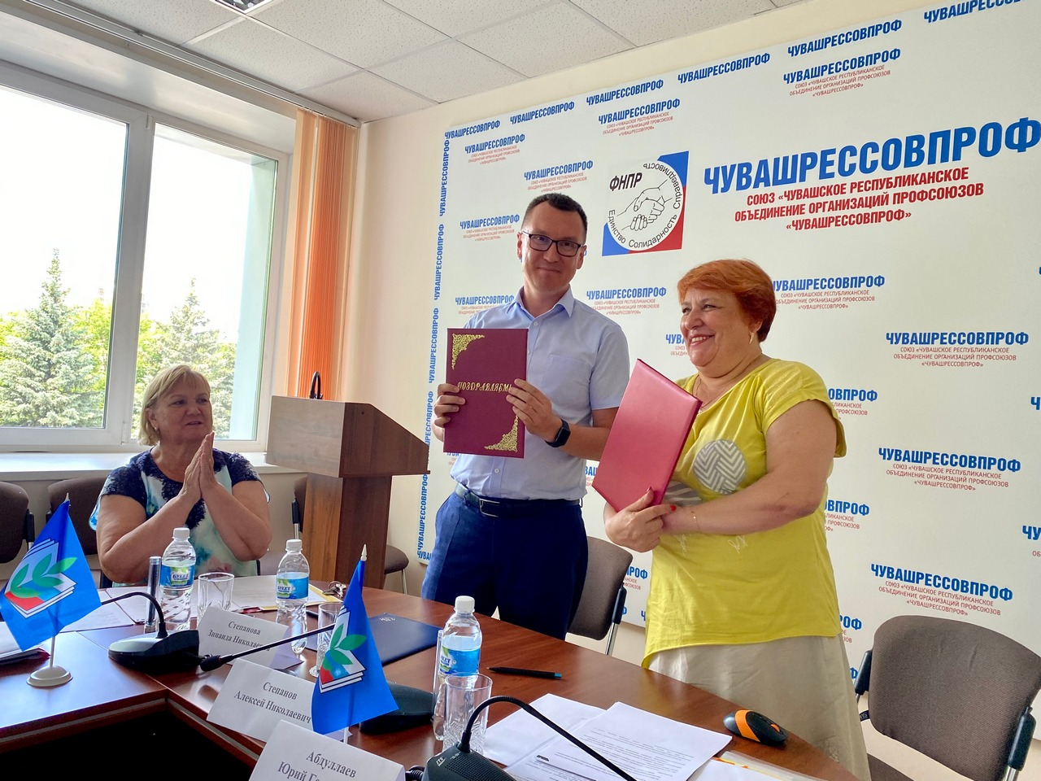
В Алтайской краевой организации за КПК отвечает бухгалтер-ревизор
КОВЕЛЬКОВА Анастасия Валерьевна
тел. (3852) 63-98-98
8-913-215-15-15
Первой вслед за крайкомом к межрегиональному КПК присоединилась
БИЙСКАЯ городская
организация Профсоюза
(200 тыс.руб.)
Председатель
Карпова Маргарита Борисовна

